Slide 1

Catequesis Sacramental de Confirmación
“Si conocieras el don de Dios...”
Reunión Padrinos/Madrinas

Slide 2

Criterios para ser padrino
(Directorio Pastoral Sacramental de la Conferencia Episcopal de Chile Nº 120 al 125)
Sea mayor de 18 años.
Que sea elegido por el confirmando.
Todos los jóvenes que se confirman, necesitan contar con personas de la comunidad de la Iglesia que sean un verdadero apoyo y estímulo en el crecimiento de tu fe.

Slide 3

Criterios para ser padrino
(Directorio Pastoral Sacramental de la Conferencia Episcopal de Chile Nº 120 al 125)
Necesitan la ayuda de su familia, que es como una pequeña lglesia donde Cristo es anunciado, acogido y vivido por todos sus componentes. En ella, tanto los padres como los hijos se estimulan y se ayudan mutuamente en el crecimiento de su fe como verdaderos misioneros de Jesucristo.

Slide 4
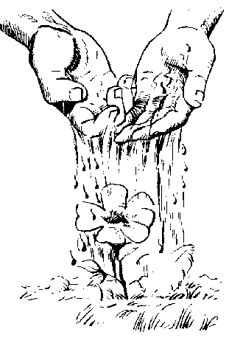
Criterios para ser padrino
(Directorio Pastoral Sacramental de la Conferencia Episcopal de Chile Nº 120 al 125)
A partir del bautismo, los padres son los primeros responsables en la educación de la fe de los jóvenes. Esta hermosa y apasionante tarea, no abarca solamente el período de la niñez, sino que es una tarea permanente.
Además de los padres, los padrinos comparten la tremenda responsabilidad de acompañar, con el testimonio, la palabra y la oración, al ahijado, en su crecimiento como cristiano.

Slide 5

Criterios para ser padrino o madrina
(Directorio Pastoral Sacramental de la Conferencia Episcopal de Chile Nº 120 al 125)
Sea Católico, Bautizado y con su Primera Comunión.
Esté Confirmado.

Slide 6
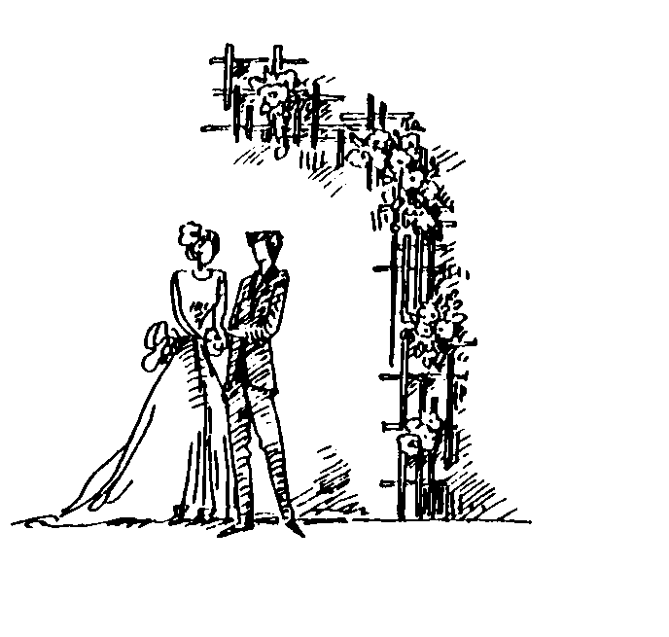
Criterios para ser padrino
(Directorio Pastoral Sacramental de la Conferencia Episcopal de Chile Nº 120 al 125)
Tenga una vida congruente con la fe y la misión que va a asumir.
Si es casado, que lo sea por la Iglesia.

Slide 7
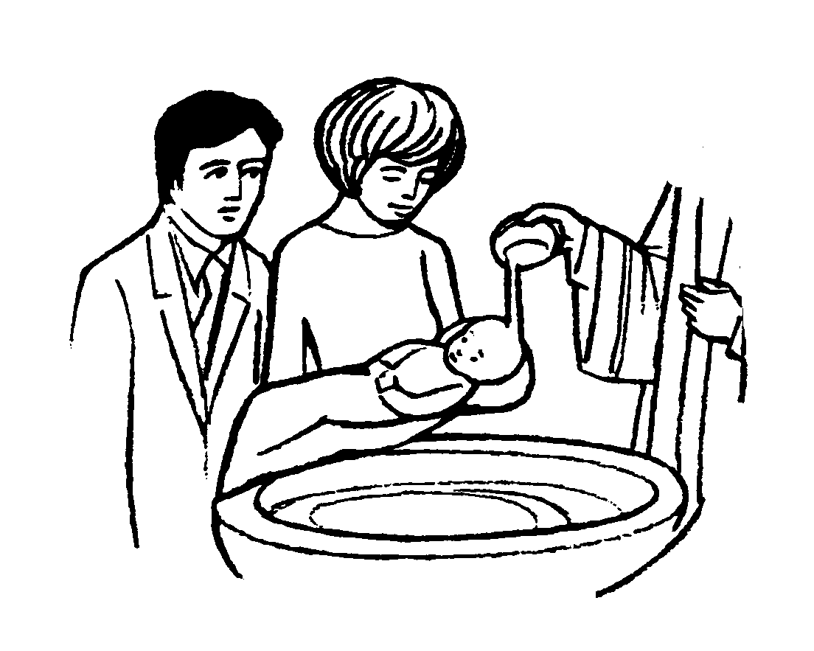
Criterios para ser padrino
(Directorio Pastoral Sacramental de la Conferencia Episcopal de Chile Nº 120 al 125)
Se recomienda que no sea el padre o la madre del confirmando.
Es conveniente que el padrino o madrina de la confirmación sea el mismo que el del Bautismo, para poner en claro la estrecha relación que existe entre ambos sacramentos, siempre y cuando cumpla con las condiciones requeridas.

Slide 8
Criterios para ser padrino
(Directorio Pastoral Sacramental de la Conferencia Episcopal de Chile Nº 120 al 125)
No podrán ser padrinos – debido a su misma situación – los no católicos, los divorciados y vueltos a casar, y los convivientes, ya que no están dando un testimonio de familia cristiana.

Slide 9

El papel del padrino
Apoyan a la persona que va a ser confirmada en su compromiso a una vida cristiana;
Deben conocer al confirmando(a) y ser ejemplo fuerte y perdurable de su fe.

Slide 10

El papel del padrino
El padrino o madrina de confirmación debe ser una persona que viva su fe, ha de tener mucha confianza con el (la) ahijado (a) y ser capaz de tener una influencia cristiana en su vida, de tal manera, que lo ayude a ser un auténtico testigo de Jesucristo en medio de sus hermanos.

Slide 11
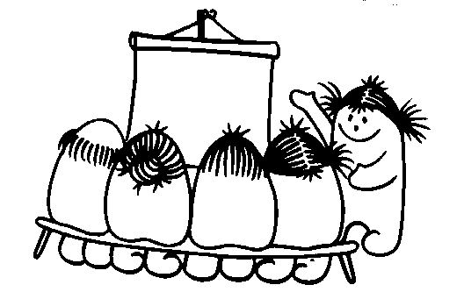
El papel del padrino
Debe ayudar al confirmando(a) ser conciente con su fe;
Debe ser maduro suficientemente en su propio conocimiento y compromiso a la fe.

Slide 12
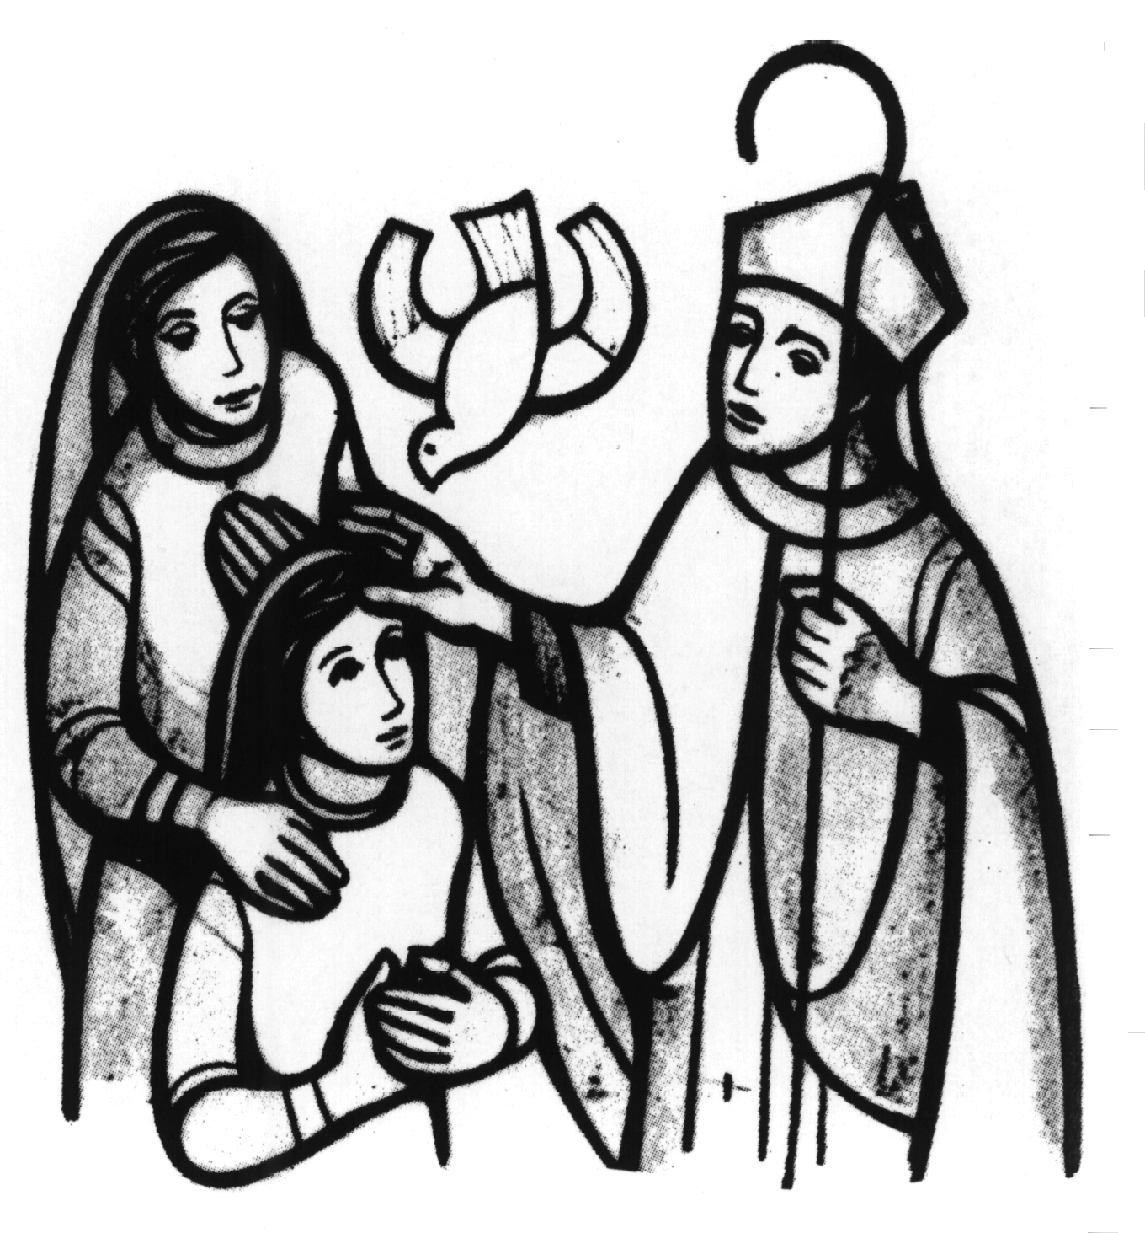
El papel del padrino
Debe presentar al confirmando(a) al Obispo de la confirmación.

Slide 13
“El padrino, elegido por el catecúmeno en razón de su ejemplo, cualidades y amistad, delegado por la comunidad cristiana del lugar y aprobado por el sacerdote, acompaña al candidato el día de la elección, en la celebración de los sacramentos y en el tiempo de la mistagogía. A él le corresponde mostrar familiarmente al catecúmeno la práctica del Evangelio en la vida y en la convivencia con la comunidad, ayudarlo en sus dudas y crisis, darle testimonio de una vida cristiana y velar por el incremento de su vida bautismal…

Slide 14
Designado antes de la elección, desempeña públicamente su función a partir del día de la elección, cuando da su testimonio acerca del catecúmeno ante la comunidad; y esta función conserva su importancia cuando el neófito, después de haber celebrado los sacramentos, necesita su ayuda para permanecer fiel a las promesas bautismales”

